Slide 1

AX7907A手工线再贴DSN机构DFM
日期：2026年10月12日

Slide 2
一 设备外观
目录
二 设备介绍
三 动作流程
四 节拍分析
五 方案参数

Slide 3
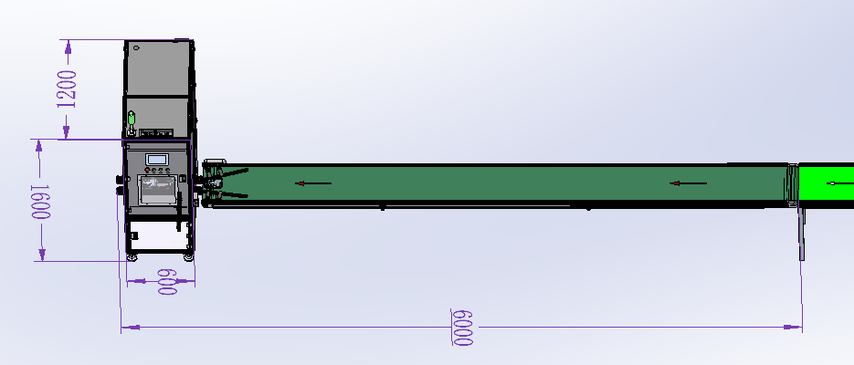
一 设备外观
外形尺寸：
尺寸：L*W*H=600mm*1200mm*1600mm

Slide 4
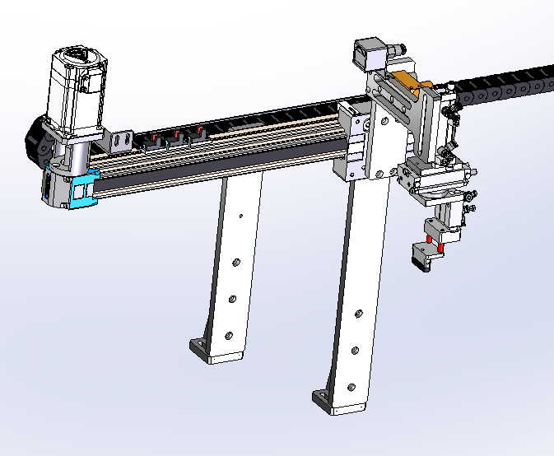
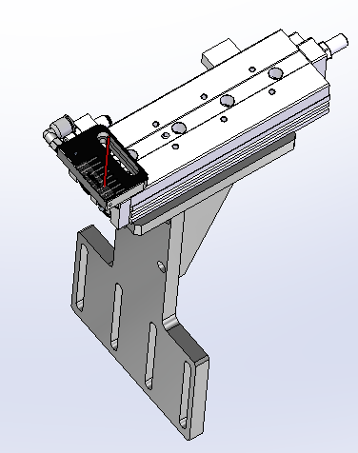
二 设备介绍
贴标组件
接标组件
防粘板
旋转气缸

Slide 5
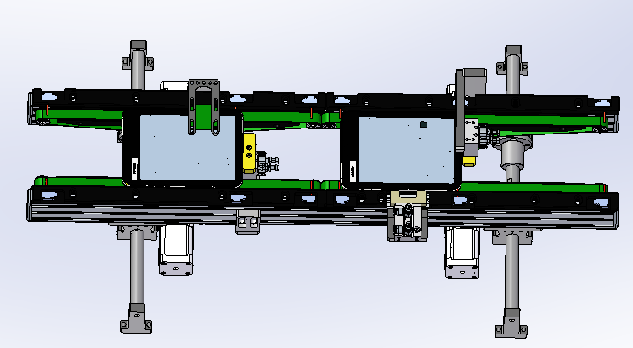
二 设备介绍
皮带输送组件
RFID感应天线
阻挡
侧推定位

Slide 6
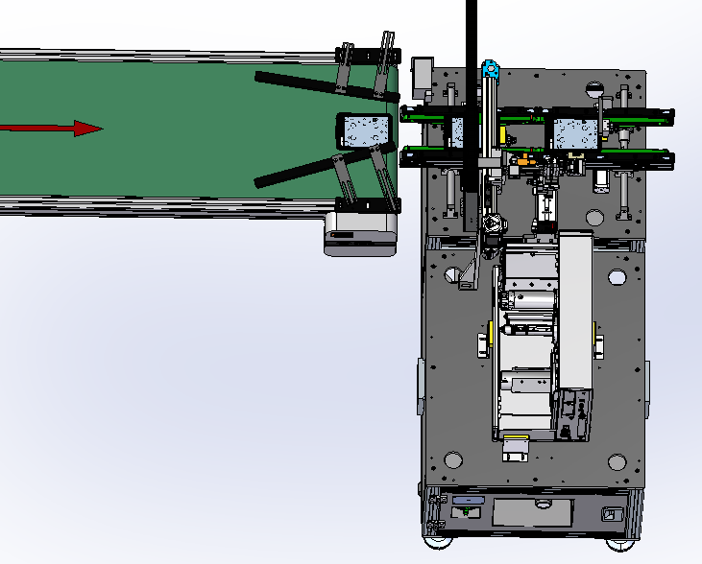
二 设备介绍
设备介绍：
RFID感应天线
贴标组件
接标组件
产线皮带
皮带输送组件（两段）
导向
打印机（斑马）

Slide 7
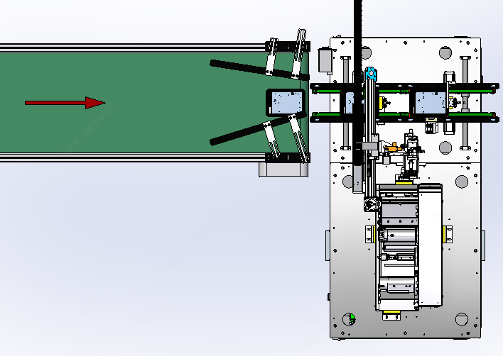
三 动作流程
进料口
出料口
接标组件接标到取标位置
产品进料
产品到达RFID感应位置阻挡
RFID天线感应产品
打印机打印出相应条码标签
产品流到贴标位置
取标机构取标
取标机构贴标
出料

Slide 8
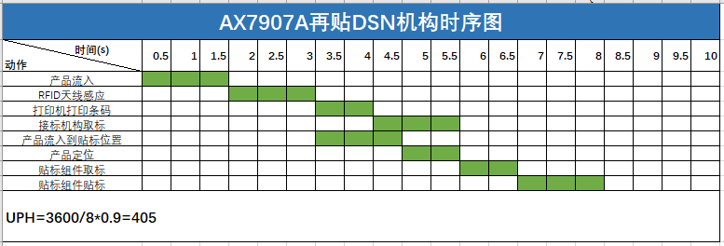
四 节拍分析

Slide 9
五 方案参数
序号 | 内容 | 说明
1 | 设备面积 | 设备尺寸：长600mm*宽1200mm*高1600mm（供参考）
2 | 操作人数 | 无
3 | 电源电压 | 电压AC220V，50HZ
4 | 气源气压 | 0.5-0.7MPa
5 | UPH | ≥400pcs/H
6 | 预估价格

Slide 10


